Slide 1


消息中间件 3.0 简介
基础框架部 李乘胜

Slide 2

Mq2问题
缺少动态重平衡。发布需要等待。
缺少动态修改偏移。修改偏移需要重启。
缺少动态修改线程数。修改线程数需要重启。
缺少动态扩容。扩容需要重启。
缺少用户自助和权限管理。

Slide 3
Mq3新功能
支持动态重平衡。
支持动态修改偏移。
支持动态修改消费线程数。
支持动态扩容。
支持失败消息，查看与重新消费。
自助创建topic，消费者组，自助订阅topic。
完善的权限控制和日志审计
完善的消息消费监控。
动态修改黑白名单。
支持动态修改消息消费延迟时间。
消息发送支持token验证。
完善的消息告警。
消息追踪。
重启

Slide 4
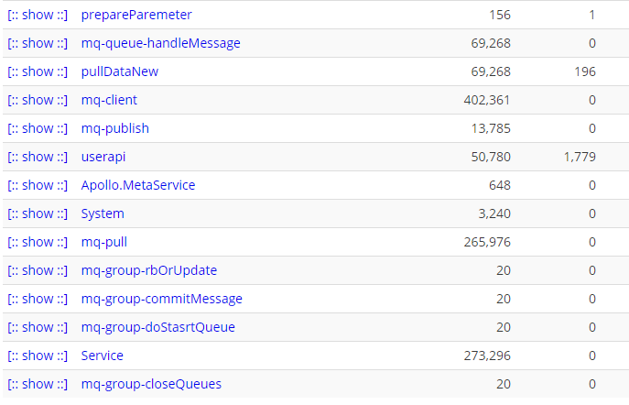
消息消费慢
1，查看cat监控信息。查看用户单条消息消费耗时，cpu 和内存。
2，根据监控，如果cpu和内存充足，可以通过加大线程数或者扩容，解决消费慢的问题。
3，根据监控，如果cpu和内存不充足，需要增加消费机器实例或者扩容。
注意：消费慢，不一定能通过扩容和加机器就能解决，需要根据监控做出判断。
单次调用本地方法监控

Slide 5

升级方案
Mq3内置mq2，兼容mq2最新的版本。
升级只需要修改pom配置即可。
<dependency>
<groupId>com.ppdai.messageQueue.client</groupId>
<artifactId>ppdai-messageQueueApi</artifactId>
<version>1.1.8.5</version>
</dependency>
将mq2的pom改为mq3的即可
最新版本portal界面
<dependency>
<groupId>com.ppdai.infrastructure</groupId>
<artifactId>mq-client-springboot</artifactId>
<version>4.0.5</version>
</dependency>

Slide 6
升级方案
为了平滑升级与降级，消息客户端需要接入apollo，使得用户可以通过修改配置进行平滑升级与降级
接入mq3升级版客户端后，客户端通过三个关键的配置项进行消息2.0和消息3.0之间的切换：
消费端从mq2升级到mq3过程中，需要先将mq3.cs.loc设置为0，等全部发布完成之后，再将mq3.cs.loc设置为才完成mq2到mq3升级，否则会出现重复消费。
配置项 | 默认值 | 含义
mq3.cs.loc | 0 | 1表示采用mq3模式消费消息，0表示采用mq2模式消费消息，-1表示停止消费。默认采用mq2消费消息。
mq3.fc.loc | 1 | 1表示采用mq3模式获取消息数量，0表示采用mq2模式获取消息数量。默认采用mq3模式
mq3.pb.loc | 1 | 1表示采用mq3模式发送消息，0表示采用mq2模式发送消息。默认采用mq3发送消息

Slide 7
注意事项
注意客户端只有在mq3消费模式下，才有动态重平衡，动态修改偏移等高级功能，否则还是跟mq2一样，无这些高级功能。
如果用户发送客户端是使用mq2发送，则不能设置topic的token，否则会出错。
一个应用中只能有一个版本的客户端，不能同时存在mq2和mq3。
Topic扩容需要topic订阅的所有消费者都升级到mq3，否则会出现部分消费者实例无法消费。
客户端接入Apollo 需要配置公共的namespace，基础框架.microservice.starter.v1

Slide 8
成果
1，当前有15个消费者用户接入。
2， mq3上线稳定运行2个月。
3，高峰期每天通过mq3发送消息5000万条，读取8000万条。

Slide 9
谢谢

